Slide 1
Kobling av registerdata og nettskjema uten fødselsnummer
MØ Myhre, AT Kildahl, D Bergsager, H Bjørn,
H Jensberg, FA Walby
TSD user meeting 11.12.19

Slide 2
Oppgaven:
Samle informasjon om alle selvmord i Norge der det har vært kontakt med spesialisthelsetjenestene innen psykisk helse og rus i løpet av året før selvmordet
Bruke registerdata fra Dødsårsaksregisteret og Norsk pasientregister
  Hybrid registerstudie
Datainnsamling i to trinn: Direkte registrering og registrering etter beskjed

Slide 3
Problemet:
Koble registerdata med kliniske data uten å bruke fødselsnummer

Slide 4
Løsningen:
Løpenumre genereres gjennom en Bcrypt hash algoritme
  Salt – som er ukjent for prosjektgruppen – lagt til hashen
Separate dekrypteringsnøkler for inklusjons- og kartleggingsskjema
Granulær tilgang
  Prosjektgruppe kun tilgang til data uten fødselsnummer
  Nøkkelforvalter (Helsedirektoratet) har kun tilgang til koblingsnøkkel
  Admin-gruppe har ikke moderator tilgang til nøkkelforvalter-gruppe

Slide 5
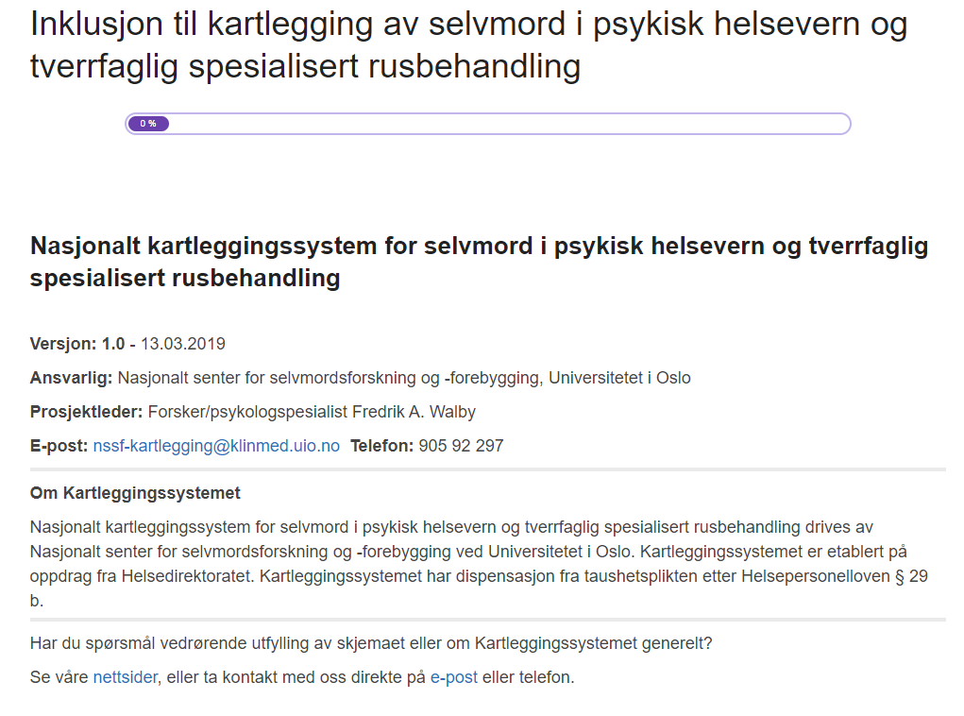
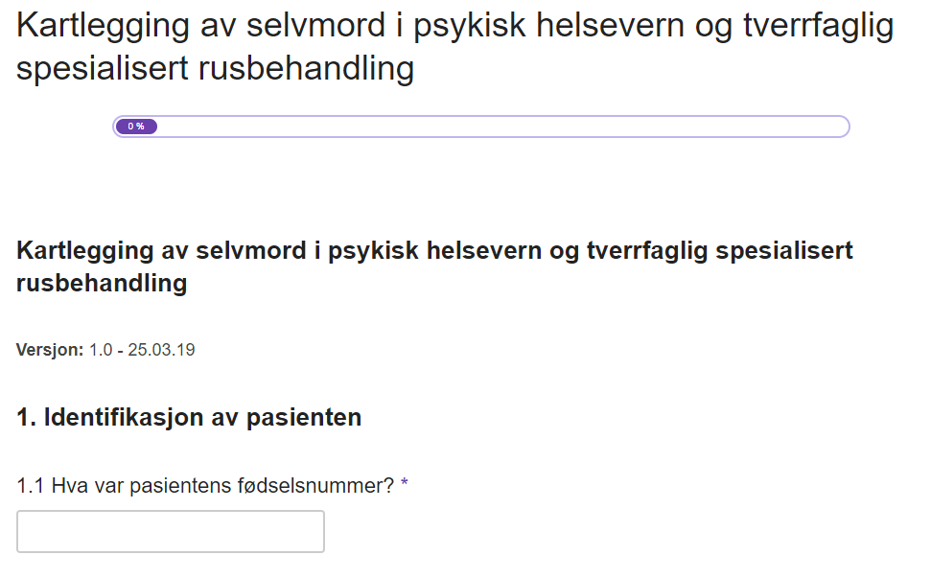
Løsningen:

Slide 6
Hashing av fødselsnummer
Fødselsnummer
Nettskjema
TSD
Hash
Prosjektid

Slide 7
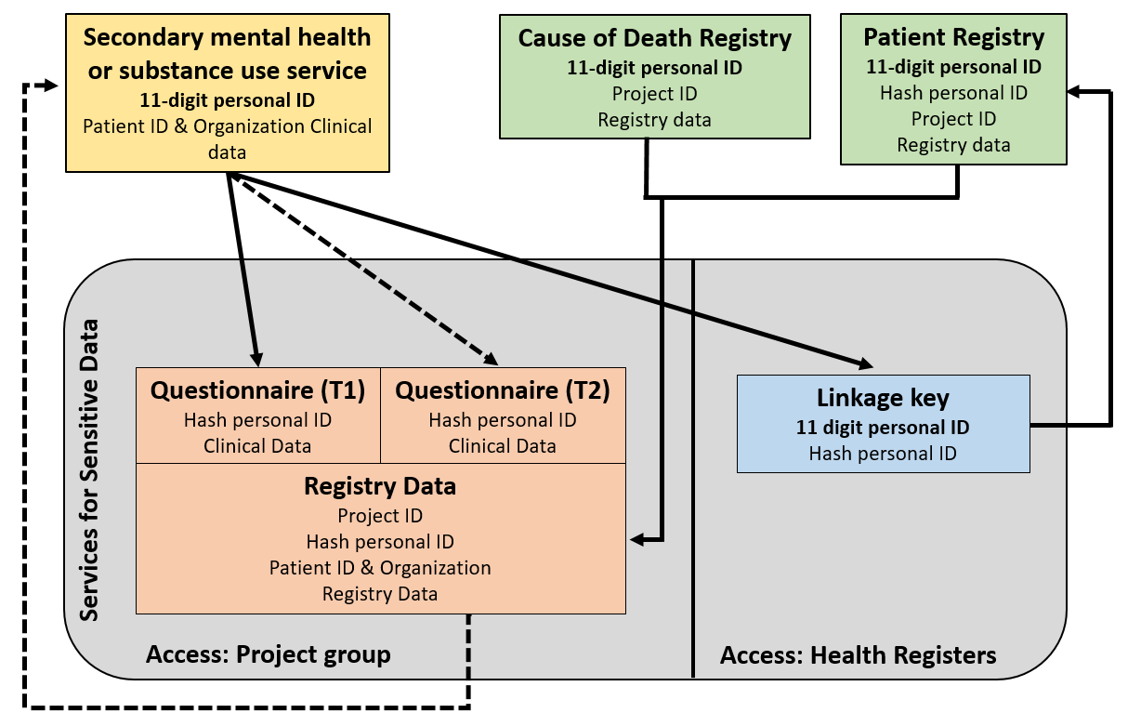

Slide 8


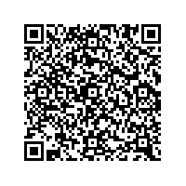

Takk for oppmerksomheten!
Last ned poster
www.uio.no/kartleggingssystemet
m.o.myhre@medisin.uio.no
@NSSFKartlegging

